Slide 1



Maestría en Ciencia de Datos (MCD)
Visualización de Grandes Bases de Datos

Slide 2
Contenido del Programa
Presentación
Tener toda la información del mundo al alcance de la mano no facilita la comunicación: la hace más difícil. Ser capaz de contar historias con datos es una habilidad que se está volviendo cada vez más importante en nuestro mundo donde abundan los datos. Una visualización de datos eficaz puede significar la diferencia entre el éxito y el fracaso cuando se trata de comunicar los resultados de un estudio o simplemente conseguir su punto a través de su audiencia.
Objetivo General
No solo se le enseñara al alumno a utilizar herramientas como power bi, o tableu, que son herramientas poderosas para la visualización. Solo es necesario dedicarle 3 horas de clase a cada una de estas herramientas para que el alumno sepa utilizarlas. El objetivo no es que conozcan las herramientas, si no que sepan crear visualizaciones claras y digeribles.

Slide 3
Temario
Principales frameworks de trabajo en grandes bases de datos
Extendiendo el software stock de grandes bases de datos
Framework Apache Spark
Conjuntos de datos
Formatos de archivos
Data frames y consultas
Receptores, transformaciones y operaciones de salida
Utilidad de herramientas para procesamiento de datos estructurados y semi-estructurados
Framework Apache Hadoop
Herramientas para visualización de datos
Herramientas para visualización de datos avanzadas

Slide 4
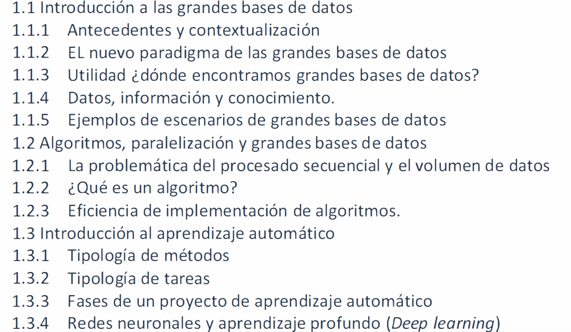
Unidad I
Introducción a los métodos de visualización de grandes bases de datos

Slide 5
Unidad II
2. Principales frameworks de trabajo en grandes bases de datos.
Lectura y discusión del artículo Actualidad e importancia de la implementación de Big Data utilizando las herramientas Hadoop y Spark. Lámpsakos, (19), 67-72. Autores: Gil Restrepo, Gustavo Andrés - Montoya Suarez, Lina. ISSN: 21454080 Editorial: Universidad Católica Luis Amigó Año de Edición: 2018.

Slide 6
Unidad III
3. Framework Apache Spark
3.1 Spark y Python
3.2 Spark y sus alternativas

Slide 7
Unidad IV
4. Instalación de Apache Spark
4.1 Descargar Apache Spark
4.2 Introducción al shell de Python
4.3 Conceptos esenciales de Spark
4.4 Aplicaciones autocontenidas
4.5 Configurando Spark

Slide 8
Unidad V
Conjunto de Datos
5.1 Conjuntos de datos resilientes y distribuidos
5.2. Variables compartidas
Unidad VI
6. Formato de Archivos
6.1 Formatos de archivos
6.2 Bases de datos

Slide 9
Unidad VII
7. Data frames y consultas
7 .1 Data frames
7.2 Consultas SQL
Unidad VIII
8. Receptores, transformaciones y operaciones de salida
8.2 Receptores
8.3 Transformaciones
8.4 Operaciones de salida con DStreams
8.5 DataFrames y operaciones SQL con SparkStreaming

Slide 10
Unidad IX
9. Utilidad de herramientas para procesamiento de datos estructurados y semiestructurados
9.1 El módulo MLlib
9.2 Uso de MLlib
9.3 Funcionalidades de MLlib

Slide 11
Unidad X
10 . Hadoop
10.1 Grandes soluciones de datos para grandes datos generales
10.2 Configuración entorno en Apache Hadoop
10.3 Descripción general del Sistema de Archivos Distribuidos Hadoop (HDFS)
10.4 Operaciones en HDFS 10.5 Referencia de comandos
10.6 MapReduce
10. 7 Streaming
10.8 Varios nodos de clúster

Slide 12
Unidad XI
11 . Herramientas para visualización de datos
11.1 Herramientas de depuración y filtrado
11.2 Herramientas de análisis y exploración
11.3. Herramientas para gráficos de datos
11.4 Herramientas para visualización de datos
11.5 Herramientas de visualización de mapas
11.6 Herramientas para crear infografías 11.7 Google Charts

Slide 13
Unidad XII
10 . Herramientas para visualización de datos avanzadas
12.1 D3.js
12.2 Ember Charts
12. 3 NVD312.4 FusionCharts
12. 5 Highcharts
12. 6 Chart .js
12. 7 leaflet
12.8 Chartis.js
12.9 n3-charts
12 .10 Sigma JS
12.11 ggplot en R

Slide 14
Evaluación
Reportes de actividades y ejercicios semanales en aula virtual 60%
Tareas 20%
Actividades presenciales en el aula durante talleres presenciales 20%

Slide 15
Bibliografía
BIG DATA: ANÁLISIS DE DATOS EN ENTORNOS MASIVOS. Autores: Nin Guerrero, Jordi - Casas Roma, Jordi - Julbe López, Francesc. ISBN: 9788491804727, 9788491804734 Editorial: Editorial UOC, Año de Edición: 2019
INTRODUCCIÓN A APACHE SPARK: PARA EMPEZAR A PROGRAMAR EL BIG DATA. Autores: Macías, Mario - Mauro Gómez ISBN: 9788491160373, 9788491160458, Editorial: Editorial UOC, Año de Edición: 2015.
VISUALIZACIÓN DE LA INFORMACIÓN: DE LOS DATOS AL CONOCIMIENTO. Autores: lgnasi Alcalde ISBN: 9788490647523, 9788497884921, Editorial UOC Año de Edición: 2015.

